Slide 1
はじめに
ご入学おめでとうございます！！
ここから皆さんのゲームクリエイターへの道が始まります。
ここでは、授業を受けるための準備をして、
万全の状態で授業が始められるようにしましょう。
■プログラム
・アプリケーション紹介
・データ保存場所作成
・OneDriveとは
・Teamsとは
・さいごに
・タイピング練習

Slide 2
アプリケーション紹介
まずは、授業で使用するアプリケーションを紹介します。
ここでは名前と開き方を覚えておきましょう。
■紹介するアプリ
・エクスプローラー
・Visual Studio
・Unity
・Unreal Engine
※ここで紹介するもの以外もたくさんあります

Slide 3
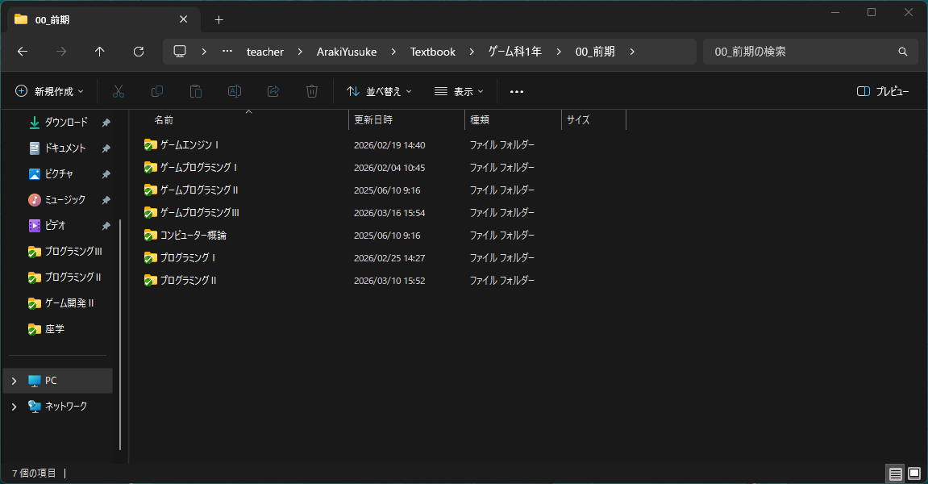
エクスプローラー
ファイルやフォルダを開くのに使用するエクスプローラーです。
よく使いますので名前をしっかり憶えておきましょう。

Slide 4
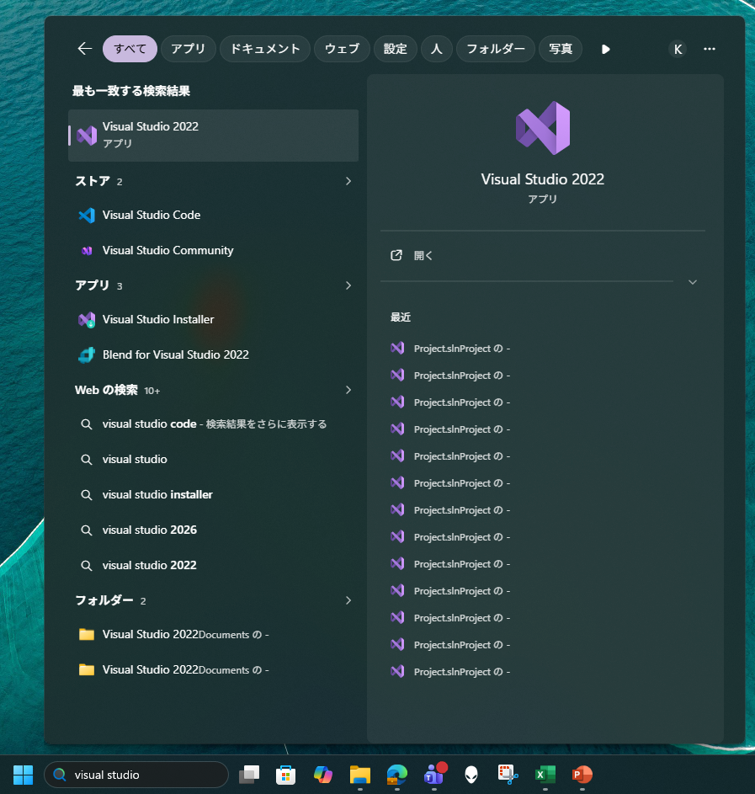
Visual Studio
プログラムを書くために使用するVisual Studioです。
学校では無料版の Visual Studio Community 2022 を使用します。
検索ボックスに「visual studio」と入力

Slide 5
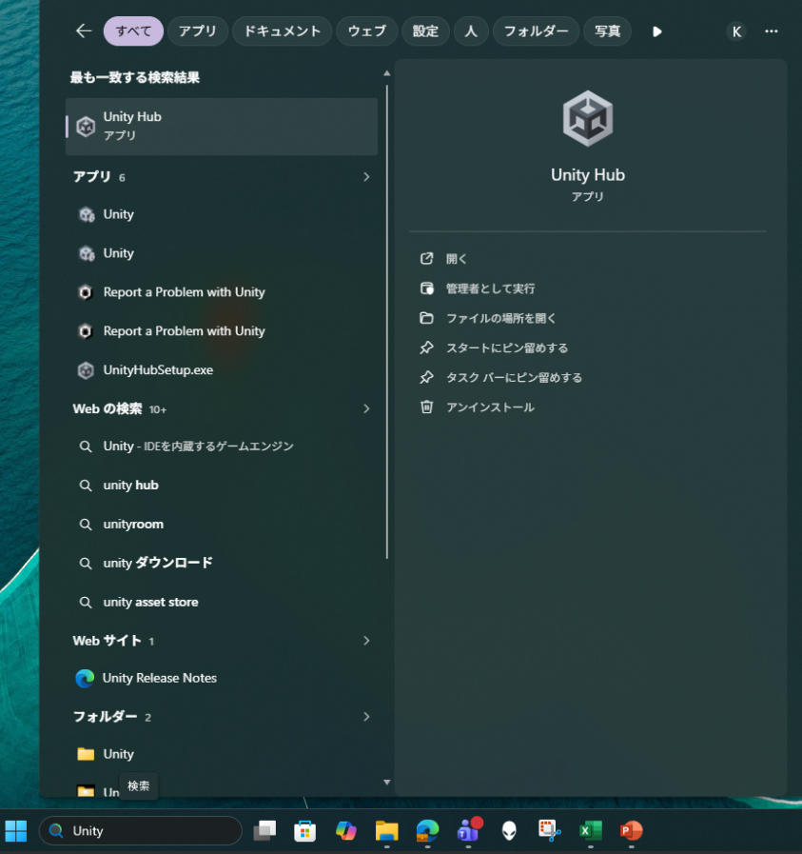
Unity
Unityというゲームエンジンです。
ゲーム業界でもよく使用されているアプリケーションです。
MEMO
ゲームエンジンとは、
ゲーム制作をがっつりサポートするアプリのこと
検索ボックスに「Unity」と入力

Slide 6
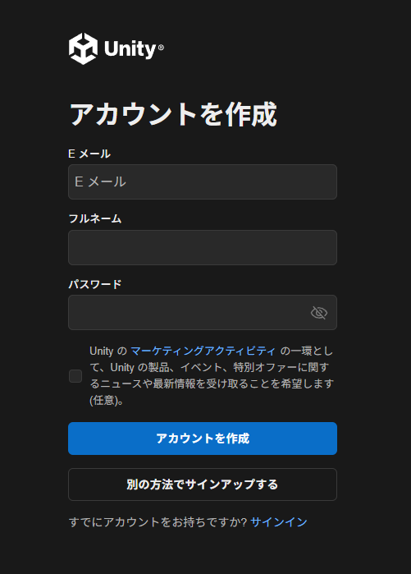
Unity
Unityを使うためにはアカウントを作る必要があります。
今のうちに作っておきましょう。
Eメールは自分が普段使うもので大丈夫です。
ない場合は学校のメールを使いましょう。
「ktq学籍番号@stu.o-hara.ac.jp」
※すでに持っている場合はそれでも大丈夫です
※学校メールは卒業後削除されます

Slide 7
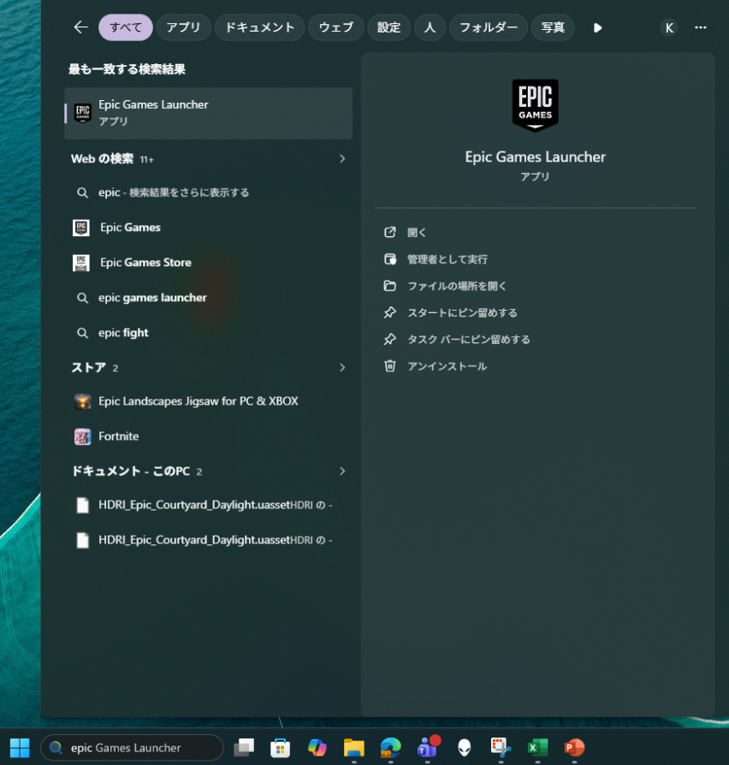
Unreal Engine
Unreal Engineもゲームエンジンです。
主に家庭用ゲーム開発で使われています。
検索ボックスに「Epic」と入力
※授業は３年生になってから

Slide 8
データの保存場所
授業では大量のデータを保存します。
そのため整理整頓する場所を決めておかなくてはいけません。

Slide 9
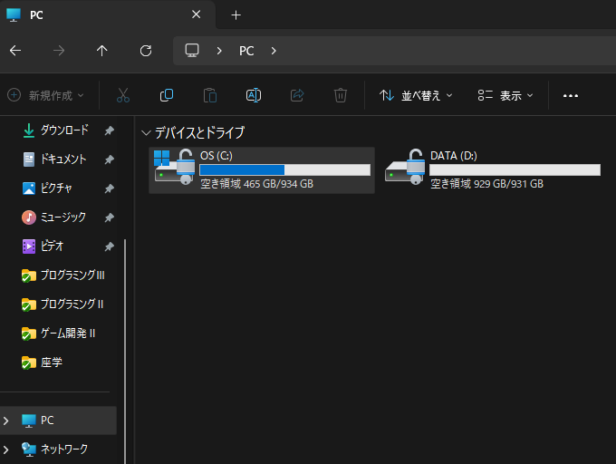
データの保存場所
エクスプローラーの左下にあるPCを選択し、
Cドライブ（OS（C:））を開きましょう。
今後Cドライブと言われたらこれのことです。
覚えておきましょう。

Slide 10
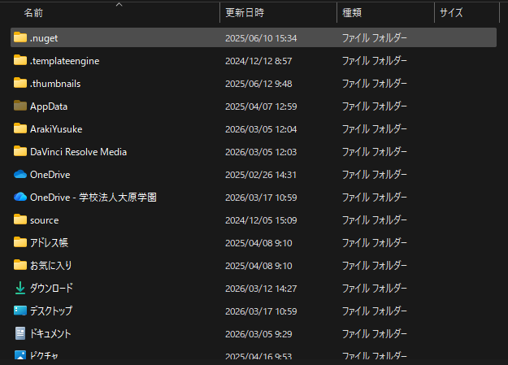
データの保存場所
ユーザー > student とフォルダを開きます。
ここが学生用の保存場所のトップとなります。

Slide 11
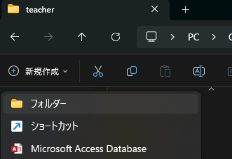
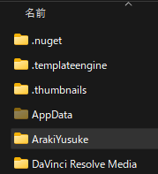
データの保存場所
この場所に自分の名前のフォルダを追加しましょう。
このフォルダが、皆さんがデータを保存するフォルダとなります。
ショートカットもデスクトップに作っておきましょう。（実演します）

Slide 12
データの保存場所
フォルダの中では、
授業の科目ごとにフォルダ分けするときれいに整理できます。
常に整理整頓を心がけましょう。

Slide 13
One Drive
One Driveとは、
Micro Soft社が提供するクラウドストレージサービスです。
これを使えば、
学校とお家でファイルを共有することができます。
学校でもらったデータを家でも見たいときや、
家でも課題やゲーム制作をしたいときに使用します。

Slide 14
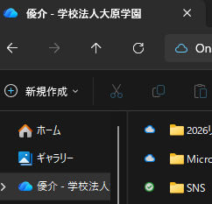
One Drive
エクスプローラー左の雲のアイコンからOne Driveにアクセスできます。
初回のみMicro Softアカウントのサインインが必要です。

Slide 15
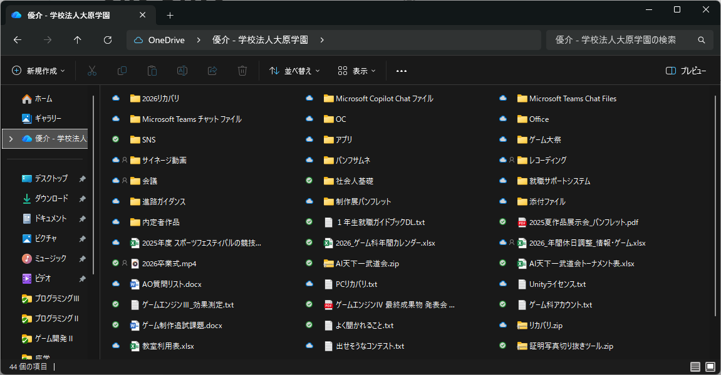
One Drive
家のパソコンでも同じアカウントでサインインすると、
One Driveに保存されているファイルがすべて表示されます。
家でも学校でもこうなってる。

Slide 16
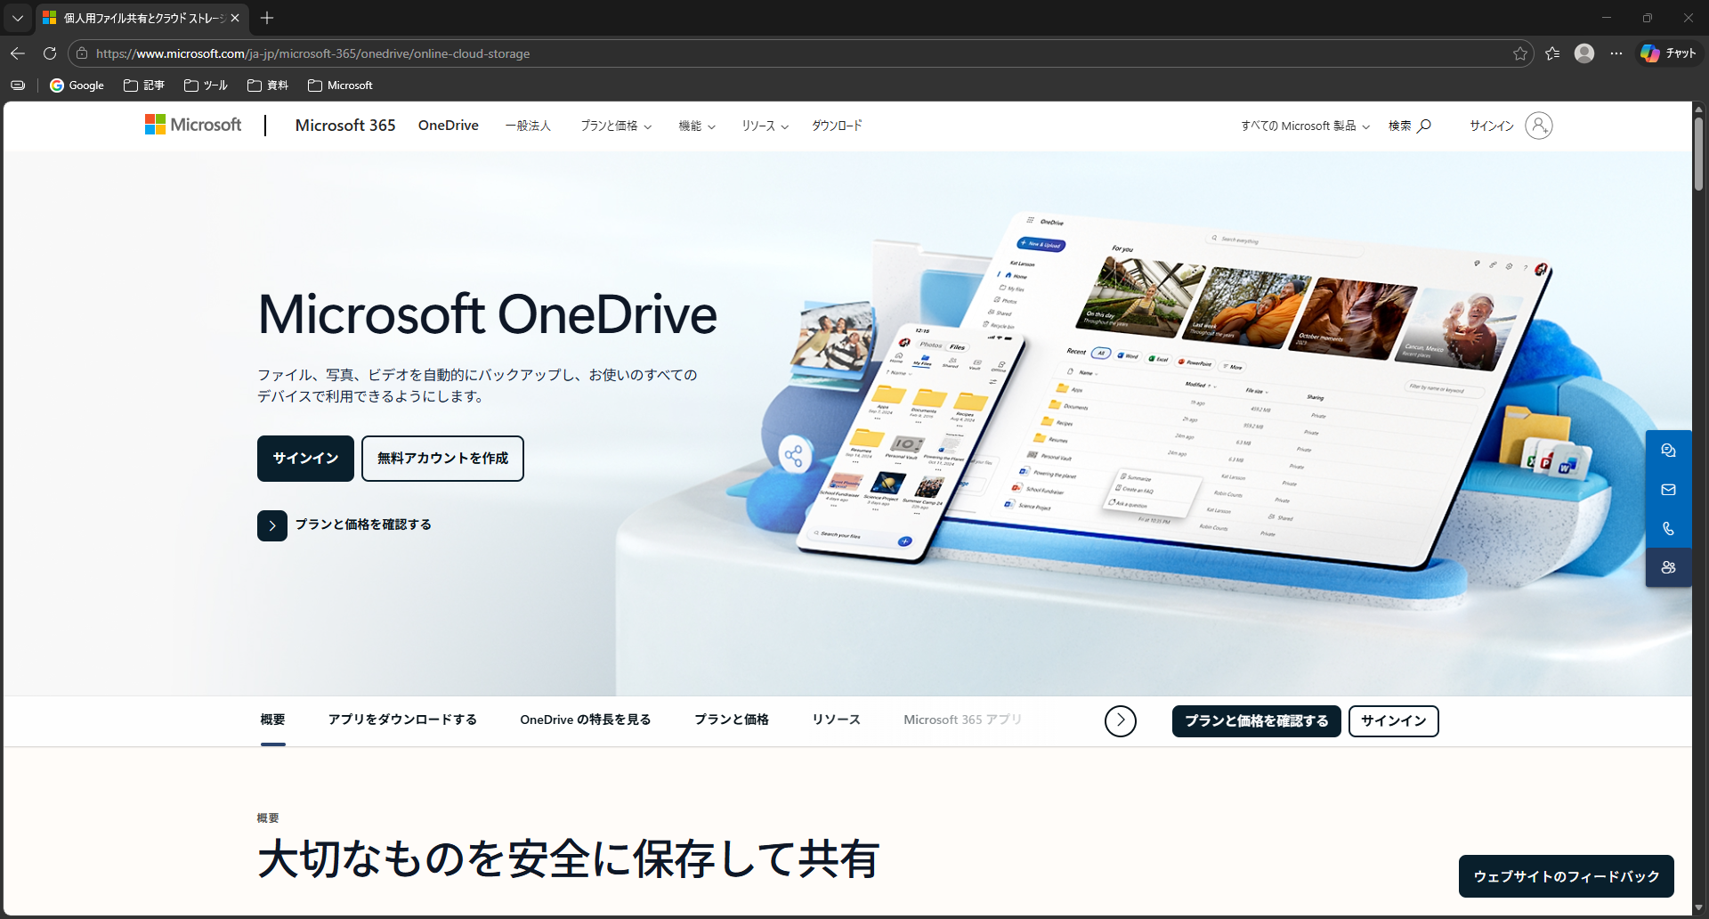
One Drive
インターネットブラウザからでもファイルにアクセスできます。
特定のファイルをダウンロードすることもできます。
リンク：個人用ファイル共有とクラウド ストレージ | Microsoft OneDrive

Slide 17
One Drive 注意
One Driveは非常に便利ですが、
ファイルをインターネット上に保存することとなります。
漏洩してはいけない個人情報などは保存しないように、
使用する際は注意しましょう。
MEMO
クラウドストレージサービスとは、
ある会社がデータ保存場所を用意して顧客に使用させるサービスです。
つまりOne Driveに保存したファイルはMicrosoft社が所有する、
サーバーという巨大なストレージ端末に保存されます。

Slide 18
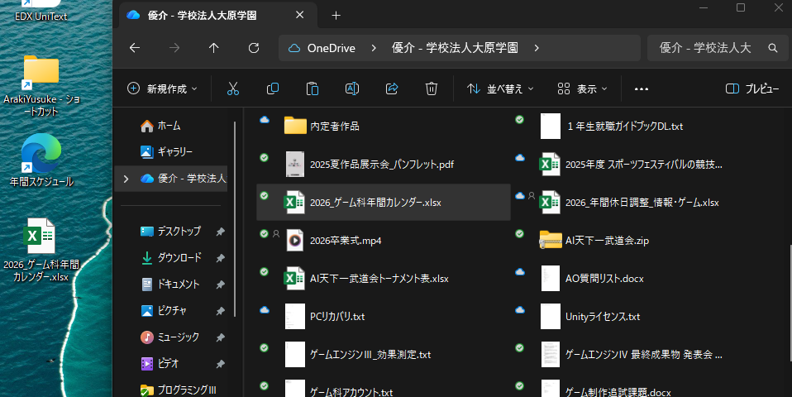
One Drive 注意
One Driveに保存したデータを編集する際は、
必ず別の場所にコピーしてから編集しましょう。
デスクトップなどにコピーしてから編集する。
編集し終わったらOne Driveに戻すこと。
これは、One DriveにあるファイルはPC内にはないため、
直接書き換えると不具合が起きることがあるからです。
（特にプログラム系のファイル）

Slide 19
Teams
北九州校は大分校と一緒に授業を受けます。
２つの学校をつなぐためにTeamsを使用します。

Slide 20
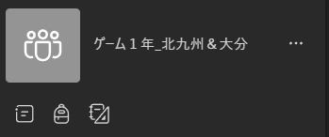
Teams
Teamsとはチームという単位でグループを作り、
そのメンバーでやり取りをするツールです。
１年生は、
「ゲーム１年_北九州＆大分」チームで授業を行います。

Slide 21
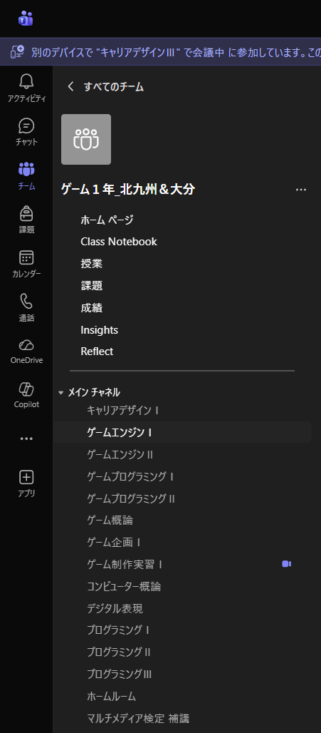
Teams
チームの中には授業ごとのチャネルがあります。
授業に対応したチャネルで、授業が実施されます。

Slide 22
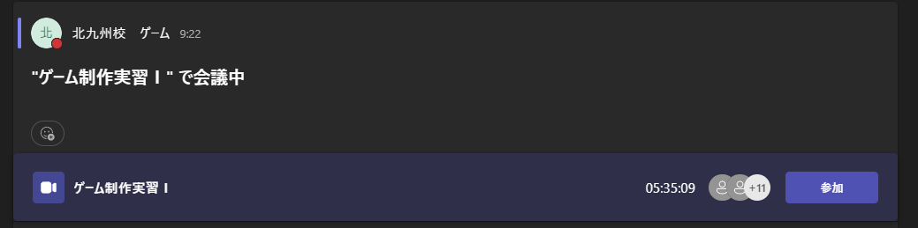
Teams
チャネルをクリックするとチャットが開きます。
チャット内にある参加ボタンから、授業に参加することができます。
授業開始５分前には参加ボタンが出現しています。

Slide 23
Teams
以下はTeamsの授業の際のルールです。
・話している人以外のマイクはOFFにすること
・カメラは常にONにすること
・手を挙げるボタンやリアクションは自由に使用して良い
多くの授業がTeamsで実施されます。
徐々に慣れていきましょう。

Slide 24
さいごに
３年間でゲーム会社に就職することは、非常に難易度が高いです。
以下のことを心がけて３年間過ごしましょう。
■心がけてほしいこと
・休まない
・友達を作る
・毎日残る
・イベントに参加する
・就職活動時期

Slide 25
休まないこと
専門学校の授業は、
短期間に一気にまとめて知識と技術を叩き込みます。
１日休むだけで、すぐに取り残されてしまいますので、
学校は休まないようにしましょう。
■休む時の例
・感染症
・ひどい咳やくしゃみでうるさい
など
周りに迷惑がかかる場合は休むことを考慮しましょう

Slide 26
友達をつくろう
勉強も就活も一人でするよりは、
複数人で協力したほうが良い成果が出ます。
友達を作って、困ったときは相談しあえるようにしましょう。
※もちろん教職員を頼ってもらってもOKです

Slide 27
毎日残ろう
教室は17時まで開放しています。
17時まで居残りして、勉強、ゲーム制作をしましょう。
アルバイトはそのあとからにしましょう。
※たまにはゲームして遊ぶために残っても大丈夫です

Slide 28
イベントに参加しよう
就職活動では、他の専門学生や大学生がライバルです。
特に学生作品を見ることができるイベントには参加して、
ライバルの実力を把握しましょう。
■主なイベント
・ゲーム制作展（2月ごろ、あるあるCity）
・ゲーム展示会（1月ごろ、福岡校）
・CEDEC+KYUSHU（11月末、九州産業大学）
※もちろんクラスメイトもライバルになります

Slide 29
就職活動時期
就職活動は最速では２年生の秋にははじまります。
早い人は冬休み前に内定を取ることもあります。
残された時間は短いですので、毎日を大切に過ごしましょう。

Slide 30
さいごに
明日の予定は以下の通りです。
１限目
楽しい感じでグループワーク
みんなで１つのテーマについて議論しよう
２限目
大好きなものプレゼン選手権 資料作成
３限目
大好きなものプレゼン選手権 発表会
４限目
企業講演 ㈱サイバーコネクトツー

Slide 31
さいごに
明日の15：30より、
福岡のゲーム会社である㈱サイバーコネクトツー様の企業講演があります。
このように企業から直接講演をすることが今後も多くありますので、
積極的に参加し、モチベーションとしましょう。
また、企業講演に参加する前日には、
企業のホームページなどで、どのような企業なのかを、必ず下調べしましょう。

Slide 32
タイピング練習
それでは残った時間はタイピング練習をしましょう。
タイピングが速いほど授業に余裕が生まれ、習熟度も上がります。
ぜひ、お家でも練習してください。
■タイピング練習ゲーム寿司打
https://sushida.net/

